Slide 1
스타일 가이드
4조
이찬진 전찬식 정미르 권일근

Slide 2
목차
1. 구동 환경
2. 레이아웃
3. 푸터 구조
4. 내비게이션 구조
5. 구성요소 정의

Slide 3
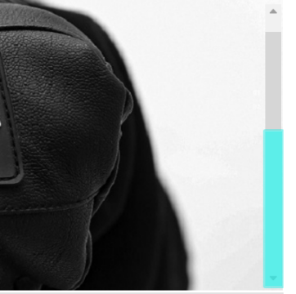
구동환경
구분 | 프레임
헤더 구성 | 메뉴바 / 회원가입, 로그인 아이콘
콘텐츠 구성 | 상품페이지 / 광고 / 추천 상품 소개
디자인 | 좌측 상단에 회사 로고를 삽입 중앙에 상품을 입은 모델 이미지 삽입
스크롤
운영체제 : Window
웹 브라우저 : Chrome
모니터 해상도 : 1920px X 1080px
프레임세트
레이아웃
- 화면 구조
- 상단메뉴
- 네비게이션
- Area

Slide 4

폰트
로고 폰트 : Andale Mono MT Pro Bold
로고 모양과 동일한 느낌을 주기 위해 볼드체 사용
폰트 : Eureka Sans SC Offc Pro bold
전체 상품에 대한 일관적인 느낌을 주기 위해 동일한 폰트 사용
상품의 집중도와 가독성을 높이기 위해 볼드체 사용

Slide 5
로고
겨울레저와 관련된 사이트임을 특징하도록
겨울산 모양을 사용하였다.

Slide 6
레이아웃
홈 화면 레이아웃
Header(NAV) 1200 * n
Main 1200 * n
Footer 1200 * n

Slide 7


Header
이름 | 기능 | 디자인
로고 | 메인으로 돌아간다. | Andale Mono MT Pro Bold체
상단 퀵메뉴 | 각 항목의 상품페이지로 넘어간다. | Eureka Sans SC Offc Pro bold
회원 메뉴 | 로그인, 회원가입, 장바구니로 들어가진다. | 글이 아닌 아이콘을 활용

Slide 8
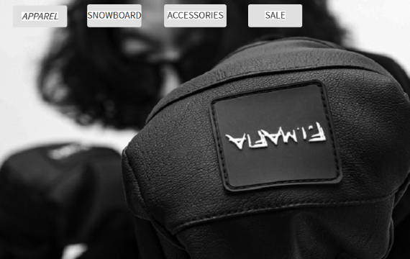
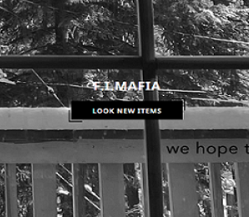
Contents
클릭시 상품 페이지로 이동
홈페이지 광고 이미지
클릭시 추천 상품 페이지로 이동

Slide 9
Contents
이름 | 기능 | 디자인
상단 이미지 | 클릭시 상품 페이지로 이동할 수 있다 | 이미지 크기 : 각 100px X 40px
홈페이지 광고 | 판매상품들을 이미지로 광고하고 있다 | 대표사진으로 표시
추천 상품 | 해당 사이트의 추천 상품을 볼 수 있다 | 추천사이트로 이동

Slide 10
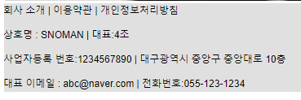

Pooter
로고
정보
소셜 네트워크
일반적인 로고 이미지
회사의 간략한 정보 및 소개를 확인할 수 있다
회사와 연결된
소셜 미디어 페이지로 이동한다

Slide 11
Pooter
이름 | 기능 | 디자인
로고 | 회사의 대표 로고 이미지이다 | 로고 크기 : 186px X 215px
정보 | 회사의 간략한 소개를 확인할 수 있다 | 표 크기 : 1200px X 110px
소셜 미디어 | 홈페이지와 연관된 소셜미디어를 확인할 수 있다 | 아이콘 크기 : 25px X 25px

Slide 12
내비게이션
메인 헤더에서 각 태그를 누를 시 해당 상품으로 이동

Slide 13









구성요소
버튼 | 설정
 | 메인 로고 버튼
 | 로그인 버튼
 | 회원가입 버튼
 | 장바구니 버튼
 | 의상 상품으로 이동하는 버튼
 | 스노우보드 상품으로 이동하는 버튼
 | 액세서리 상품으로 이동하는 버튼
 | 세일 하는 상품으로 이동하는 버튼
 | 추천 상품으로 이동하는 버튼

